Slide 1
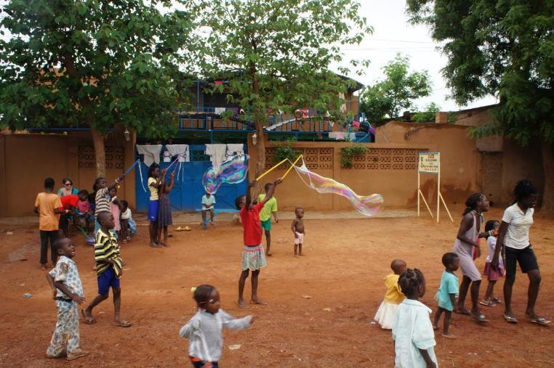
Les Îles du Bonheur
Drei Inseln des Glücks zwischen Savanne und Wüste…
Notes:
Present our projekt

Slide 2
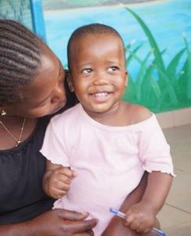
“Sourire aux Hommes” ist ein humanitärer und wohltätiger Verein mit dem Zweck, notleidenden, verlassenen oder verwaisten Kindern, ein temporäres oder dauerhaftes, liebevolles Zuhause in Ouahigouya, im Norden des westafrikanischen Staates Burkina Faso, zu bieten.

Slide 3
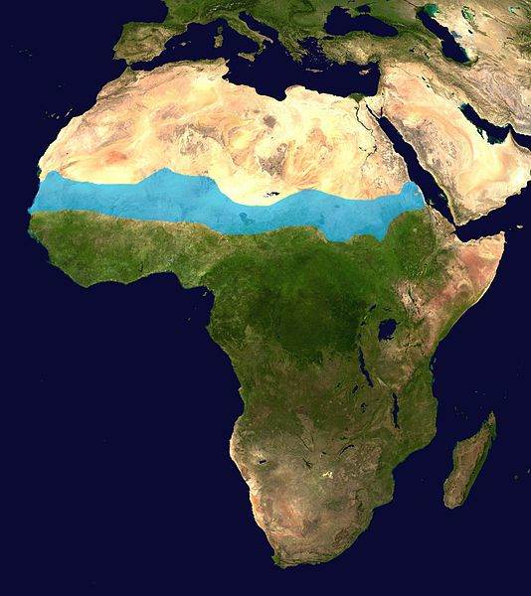
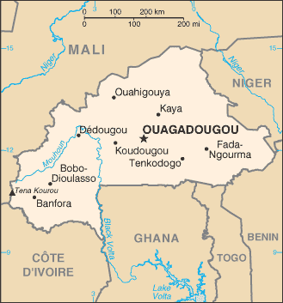
Burkina Faso (Obervolta)
Notes:
Burkina Faso is a landlocked country in west Africa. It is surrounded by Mali to the north, Niger to the east, Benin to the southeast, Togo and Ghana to the south, and Côte d'Ivoire to the southwest.
After competition between the English and the French in the former times, the Mossi kingdom of Ouagadougou became a French protectorate, than it bacame an autonomous republic in the French community and attained its independence from France in 1960.

Slide 4
Das Land Burkina Faso
Einwohner: 22 Millionen
Währung: West Afrikanicher Franc [CFA]
Offizielle Sprache: Französisch
Weitere Sprachen: Mooré, Dioula….plus 60 weitere
Religion: Animistische Religion 50%
Islam 40%
Christen 10%
Analphabeten: 80%
Lebenserwartung: 62 Y (80-85 Y)
Geburten Mortalität : 11% (0.25%)
Kinder Mortalität: 20%

Slide 5
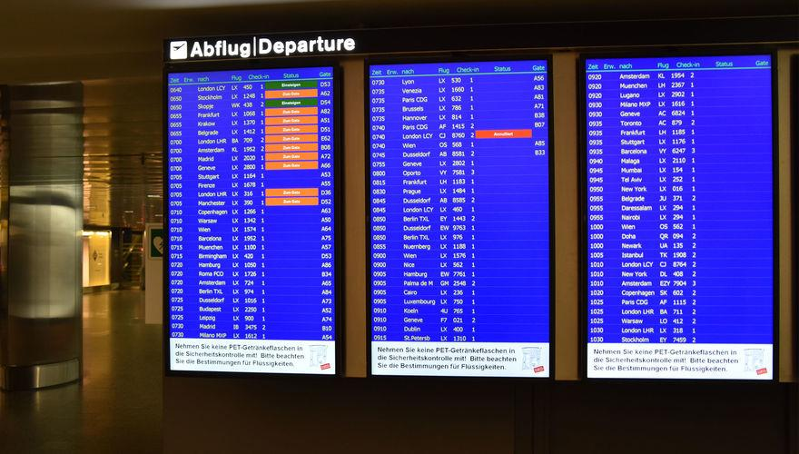
Lasst uns gemeinsam hinreisen…

Slide 6
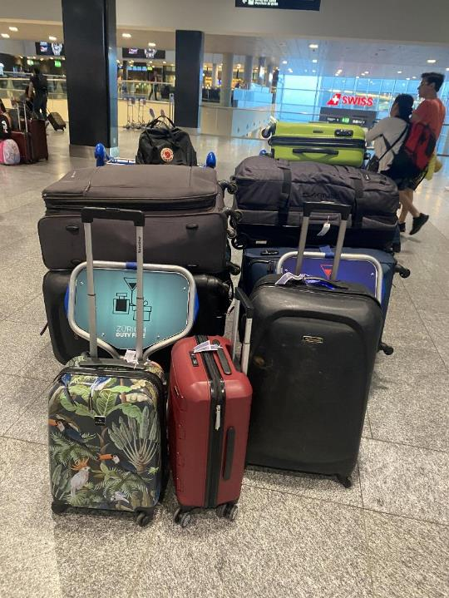

Slide 7
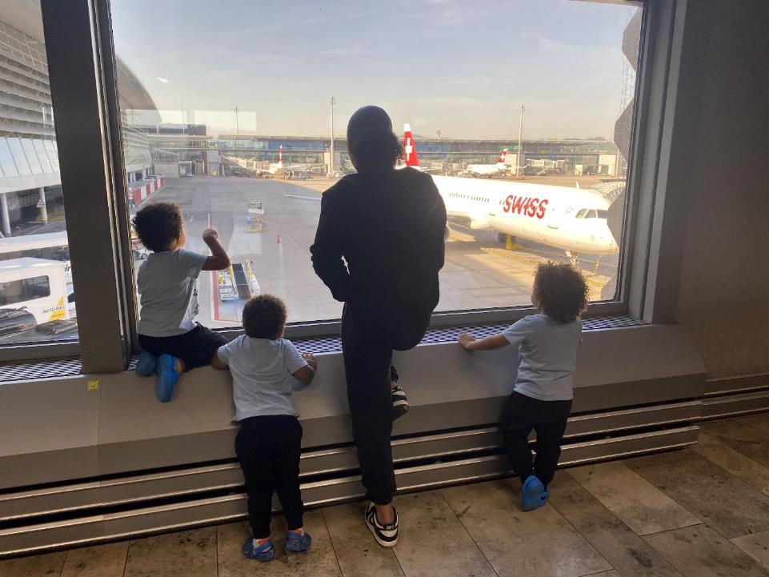

Slide 8
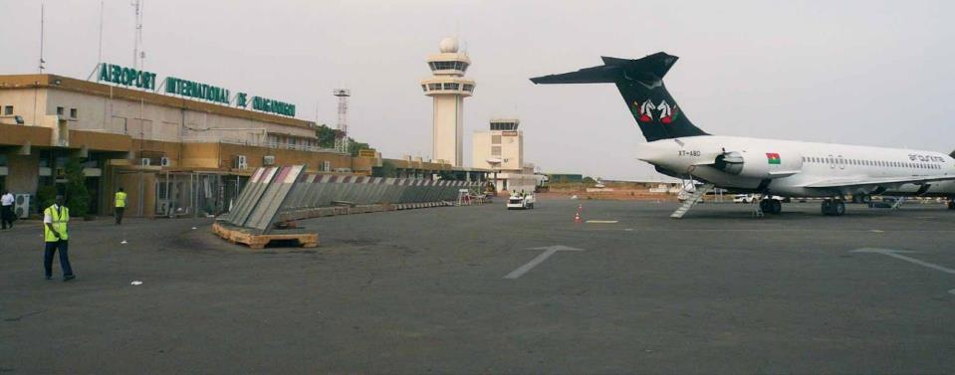
Ankunft in Ouagadougou

Slide 9
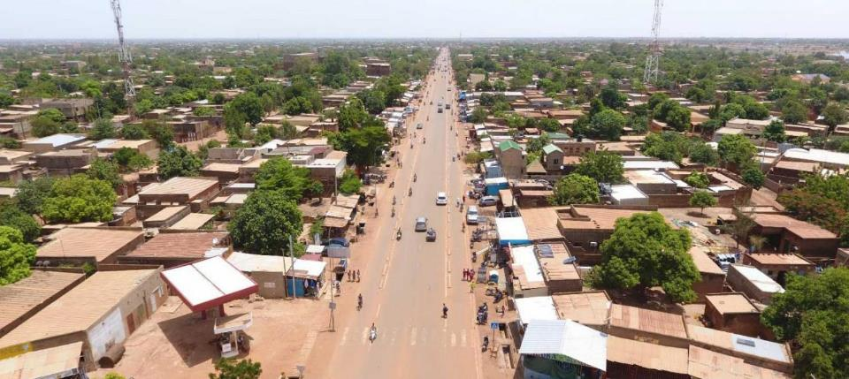

Slide 10
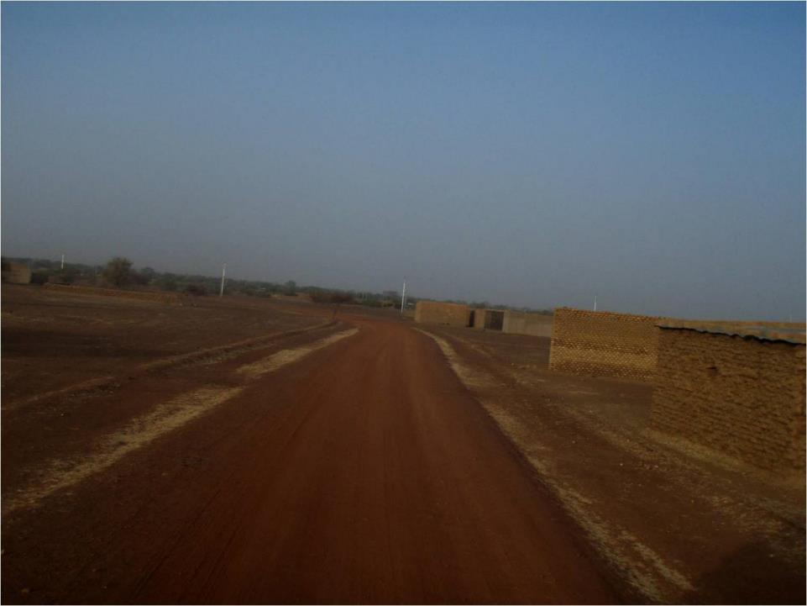
Wir fahren in Richtung Sahara…
Notes:
The road from the airport in Ouagadougou to the orphanage is very long, very hot and very dusty

Slide 12
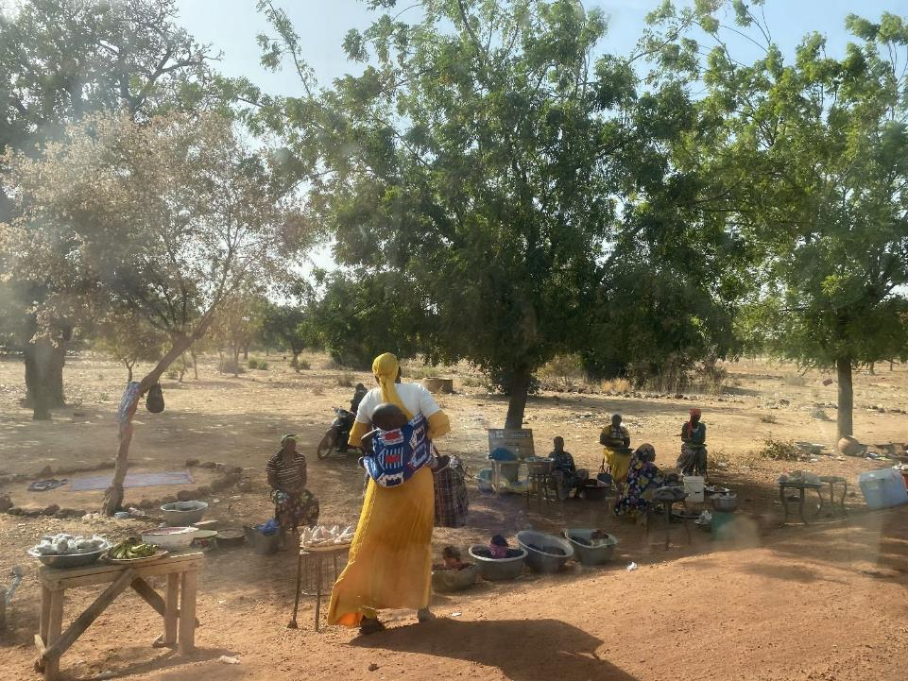

Slide 13
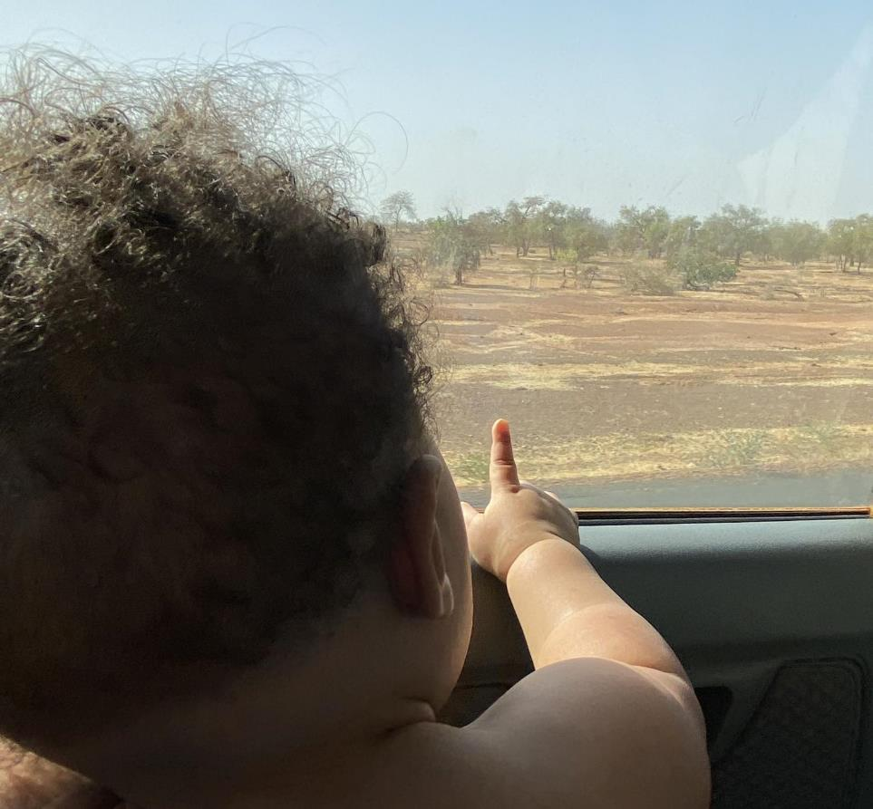

Slide 14
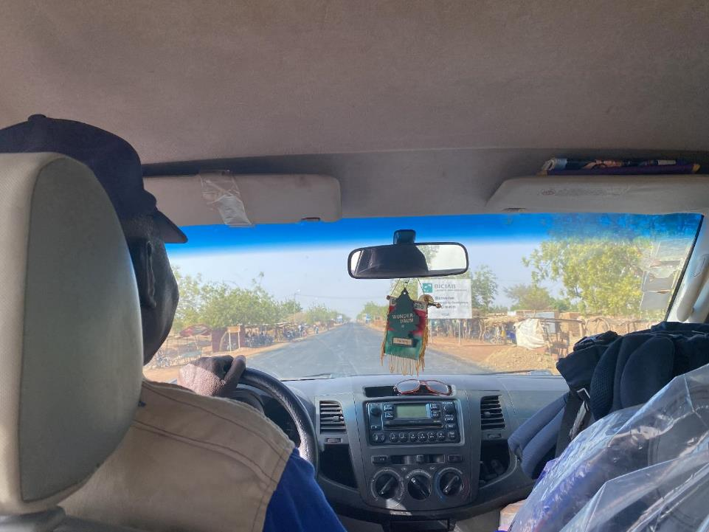

Slide 15
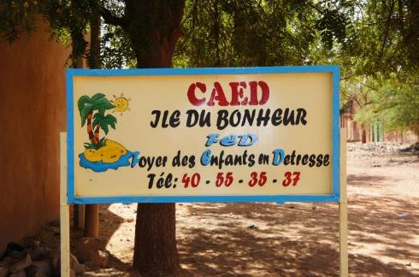
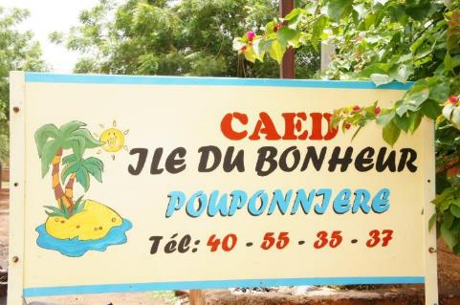
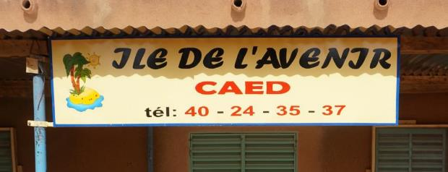

Slide 16
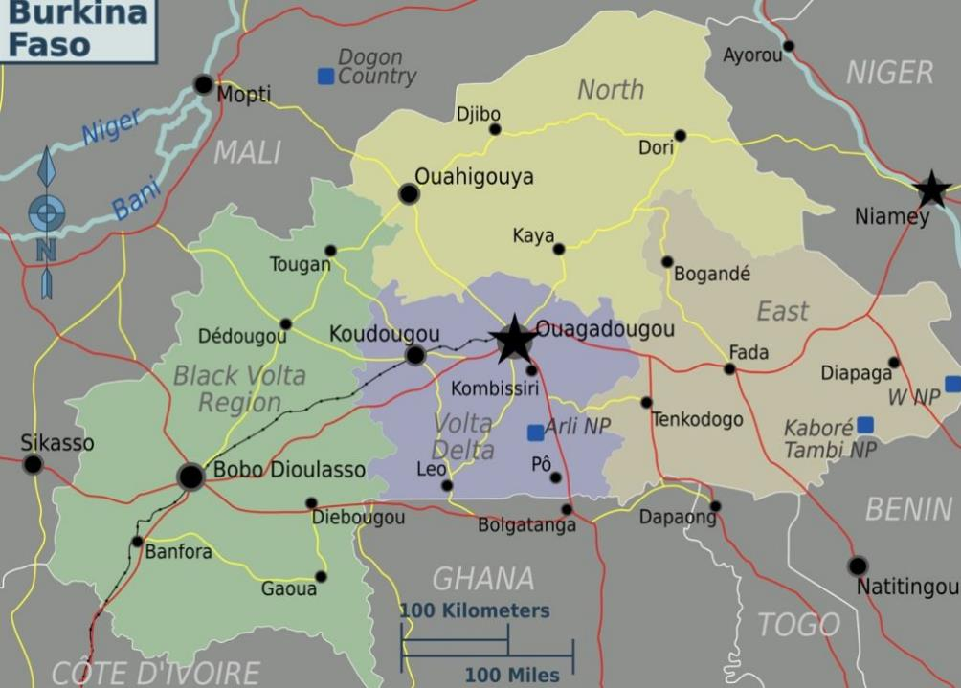

Slide 17
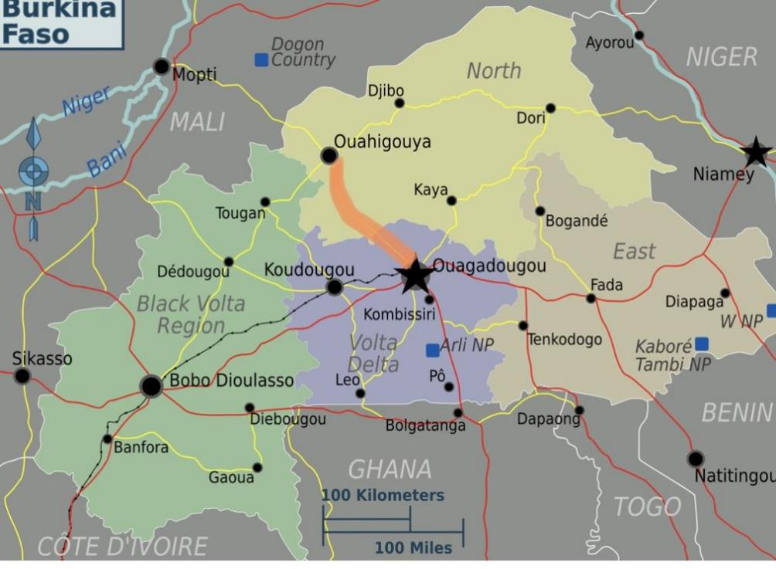

Slide 18
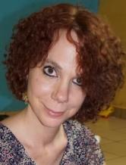
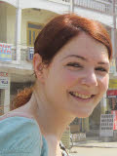
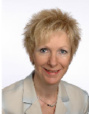
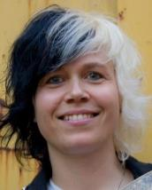
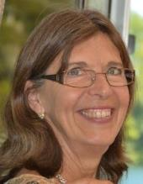
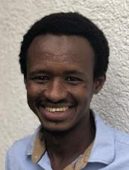
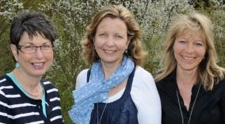
Der Vorstand
Natalie Burlet
Gründerin und
Präsidentin
Nina Werfeli
Vizepräsidentin
Annette Reymond
Sekretariat Buchhaltung
Helferinnen
Dana Lückel
Homepage
Sonia Steiner
Revisionsstelle
Diabetesberatung KSB
Medizinische Unterstützung
Ahmadou Yarbanga
Allrounder

Slide 20
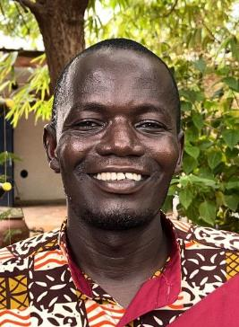
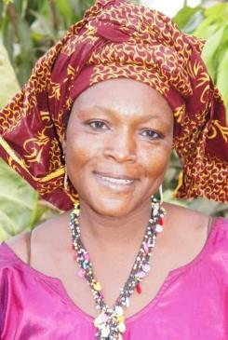
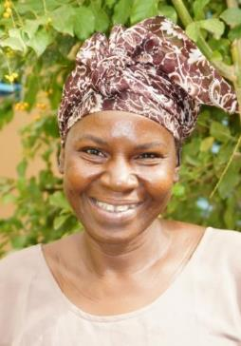
Die einheimischen Mitarbeiter vor Ort…
Moumouni Ouedraogo
Koordinator Gesamtprojekt/
Buchhaltung vor Ort
Aminata Ky
Verantworliche Haus „grosse Kinder“
Marie-Madeleine Sawadogo
Verantwortliche Babyhaus

Slide 21
31 einheimische Mitarbeiter…
1 Koordinator
18 Kinderbetreuerinnen
1 Kinderbetreuer / künstlerischer Animator
1 Buchhalter
2 Lehrer
1 Krankenpfleger
4 Nachtwächter / Gärtner
2 hauswirtschaftliche Angestellte
1 Chauffeur
Notes:
21 Mitarbeiter

Slide 22
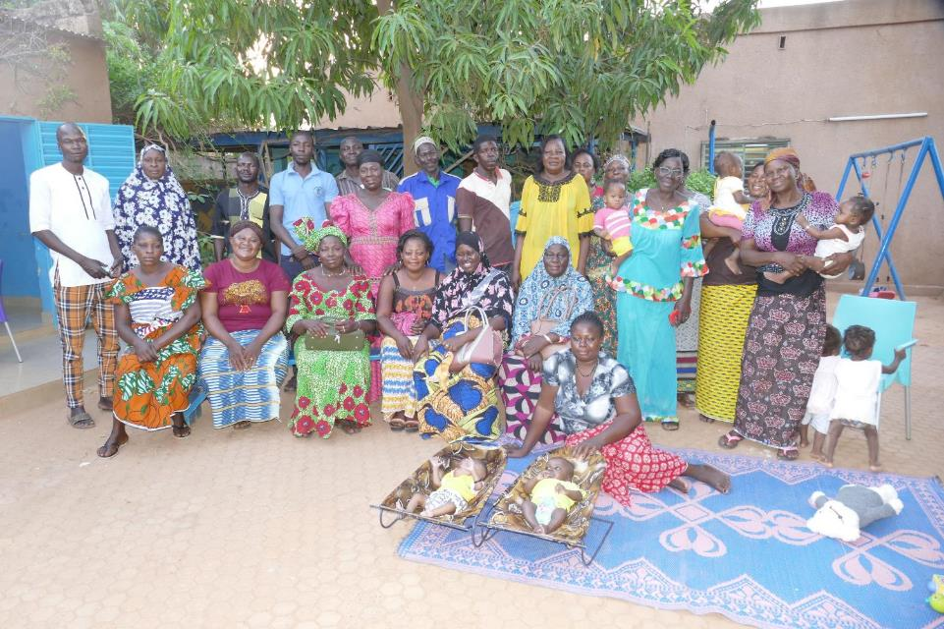

Slide 23
Glücksinsel der Kleinen
9 Säuglinge und Kleinkinder zwischen 0-4 J
Glücksinsel der Grossen
33 Kinder zwischen 5-20 J
Ile de l’Avenir-WG’s
6 Jugendliche zwischen 19 und 23 Jahren
Notes:
Mit 7 Kindern hat es angefangen...

Slide 24
Alles begann mit einem Versprechen im Jahr 2005…

Slide 26
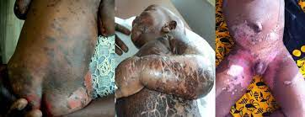
Kwashiorkor
Chronische Mangelernährung

Slide 27
Der Sprung „in den heissen Sand“ im November 2006
Notes:
Nach der Gründung des wohltätigen Vereins Association Sourire aux hommes am 2.November 2006 in Buchs ZH folgte, der Sprung in den heissen Sand

Slide 28
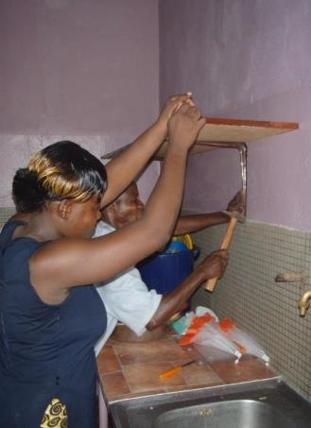
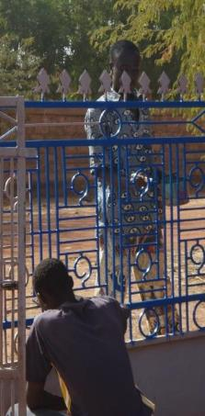
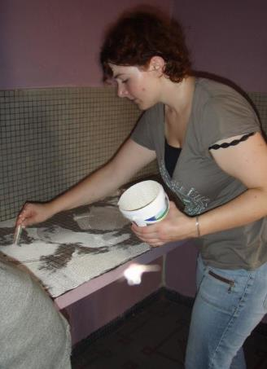
Startbudget: 6000 CHF

Slide 29
Gründung unseres ersten Waisenhauses (Miethaus) am 15. Januar 2007
Notes:
Some of the traditianal homes has been build around the house…

Slide 30
Der zweite grosse Meilenstein:
Kauf unseres zweiten Hauses im August 2009

Slide 31
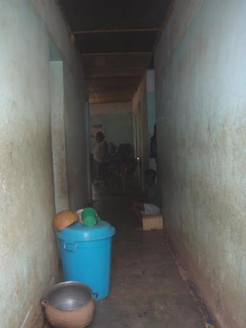
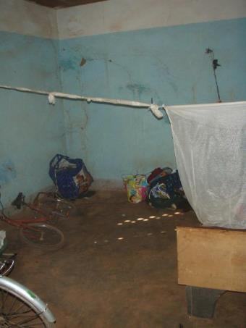
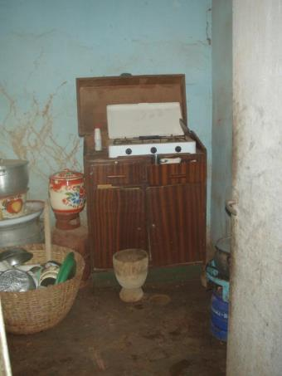

Slide 32
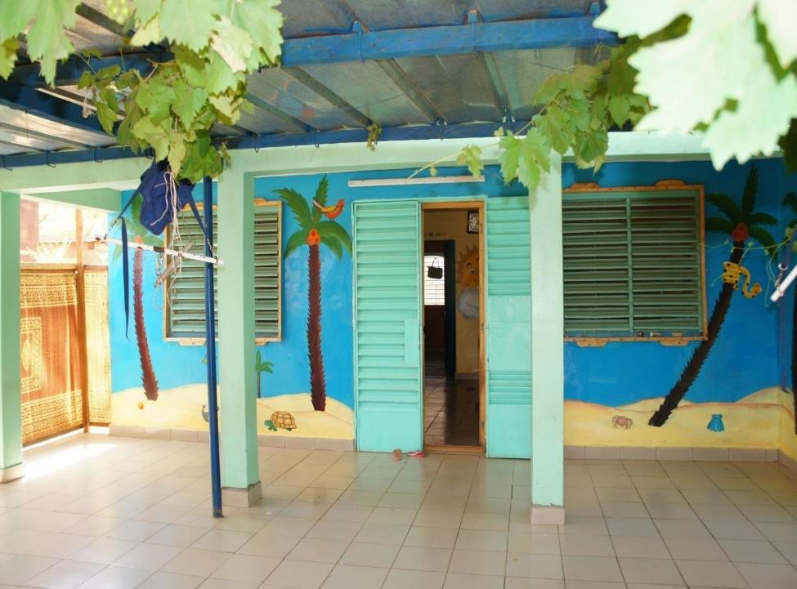
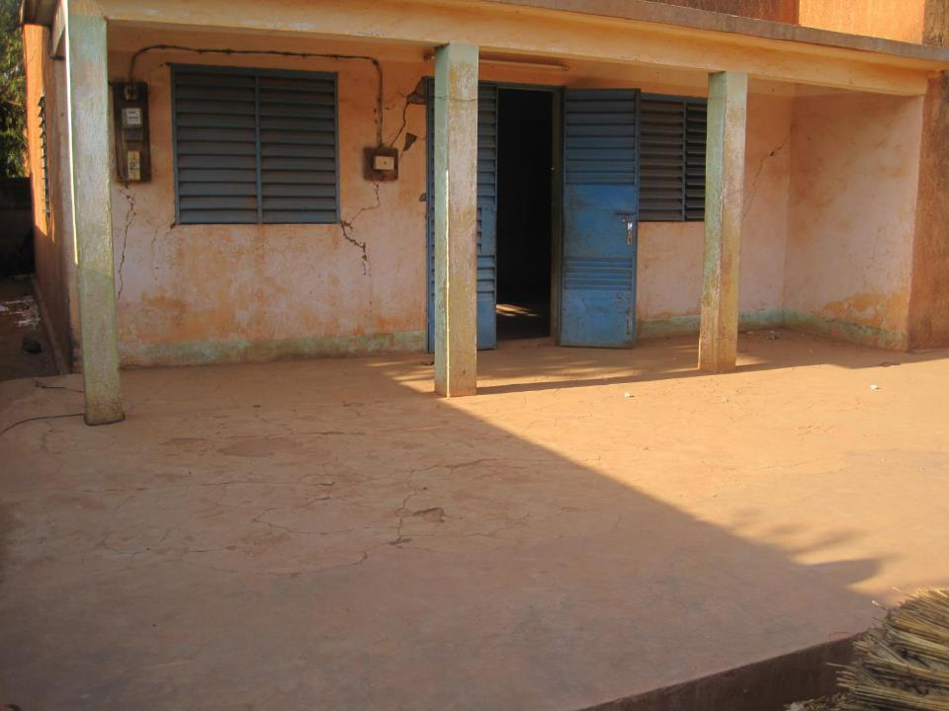

Slide 33
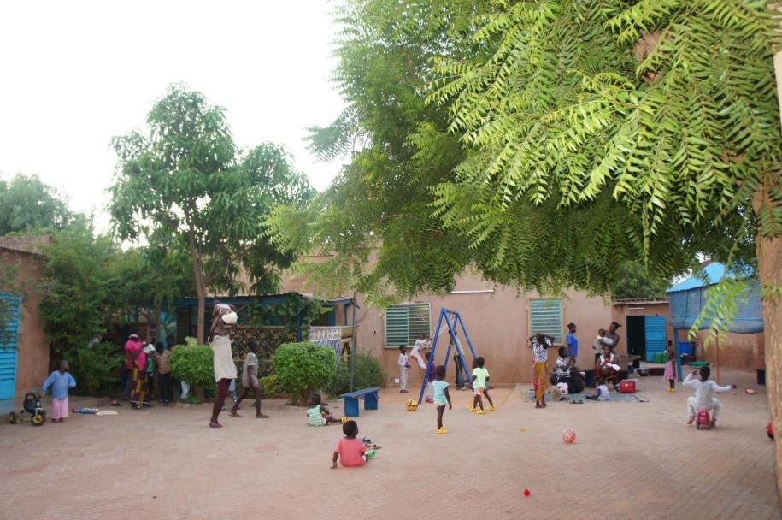

Slide 34
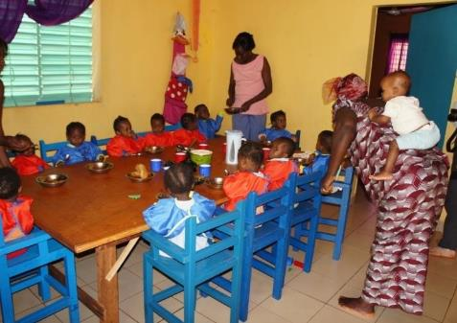
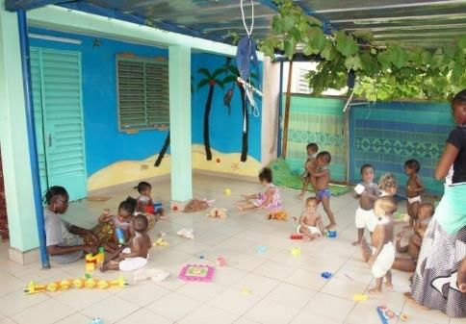
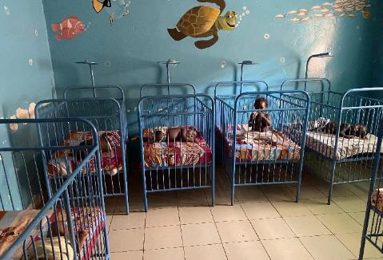
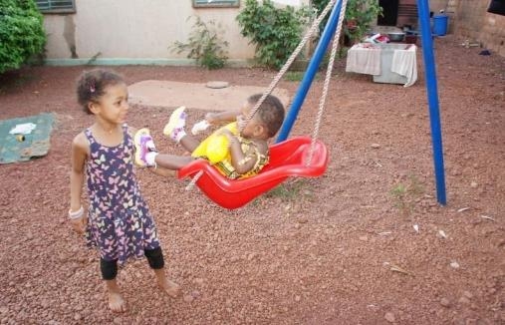

Slide 35
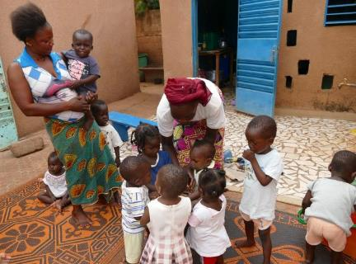
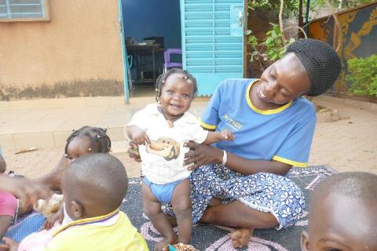
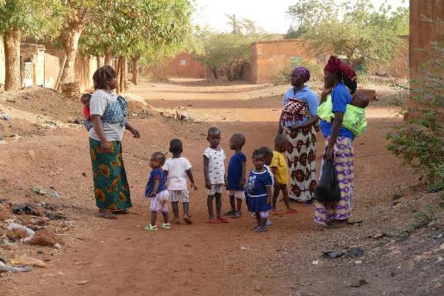
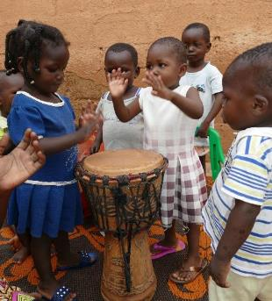

Slide 36
Der dritte grosse Meilenstein:
Kauf einer zweiten eigenen Liegenschaft und ersetzen des gemieteten ersten Hauses im Februar 2014

Slide 37
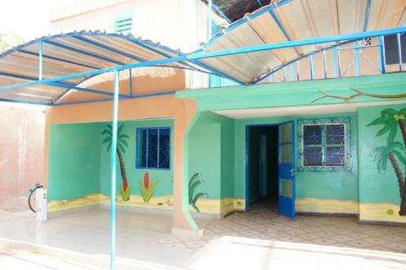
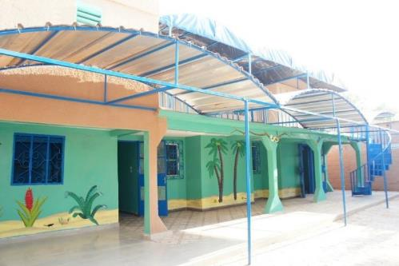
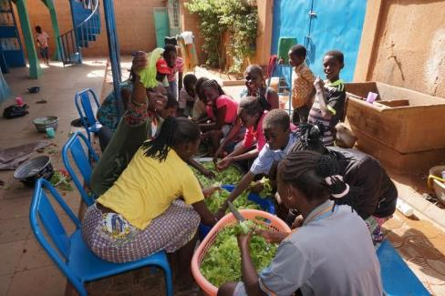

Slide 43
Kindergarten (3 Jahre)

Slide 44
Primarschule (6 Jahre)

Slide 45
Oberstufe/Gymnasium (7 Jahre)

Slide 46
Stützunterricht auf L’Île du Bonheur

Slide 48
Ausbildungen/Studium

Slide 49
Viele Schicksale…

Slide 50
Amsetou
2 Wochen, 950g
10 Jahre später
Notes:
She has been found lieing in front of the orphanage gate
She is a very vivacious little girl

Slide 51
Ankunft
Bariki

Slide 55
Laurence
6 Jahre später

Slide 56
Ankunft
Aminata
1 Jahr später

Slide 57
Die tägliche Wundversorgung…

Slide 61
Bau einer hauseigenen, kleinen Gesundheitsstation

Slide 65
Der vierte grosse Meilenstein:
Miete einer dritten Liegenschaft und Gründung der ersten Jugend-WG

Slide 66
Ile de l’Avenir (Mädchen) vor der Renovation…

Slide 67
…und nach der Renovation

Slide 70
Balguissa, 23 Jahre
Bibata, 20 Jahre
Awa, 22 Jahre
Adama, 22 Jahre

Slide 72
Ile de l’Avenir (Jungs) Ouagadougou
Mamoudou, 23 Jahre

Slide 73
2-Zimmer WG
Mamoudou, 23 Jahre
Ousséni, 21 Jahre

Slide 74
Ausbildung/Studium

Slide 75
Baccalauréat 2023
Ousséni, Maïmouna und Mamoudou

Slide 76
Baccalauréat 2024
Awa
Limata

Slide 77
Balguissa
Abschlussphase Ausbildung zur Pflegefachfrau

Slide 78
2022
2023
2024

Slide 79
Souleye
Lehrabschlussprüfung als Automechaniker plus Fahrprüfung bestanden! Jetzt weiterführender Kurs für höheren Abschluss.

Slide 80
Adama und Bibata
2. und 3. Ausbildungsjahr zur Schneiderin

Slide 81
Amadou
3.Ausbildungsjahr als Elektriker

Slide 82
Moussa (Vieux)
1. Ausbildungsjahr als Schmied

Slide 83
Mamoudou und Ousséni
2. Jahr
Technische Hochschule ESTA Ouagadougou
Ecole Supérieure des Techniques Avancées

Slide 84
ESTA

Slide 85
Maimouna
2. Ausbildungsjahr zur med. techn. Radiologiefachfrau MEER = Manipulatrice d‘Etat en Electroradiologie médicale
Gastfamilie in Ouagadougou

Slide 86
Awa
ENSP
Start der Ausbildung zur Biomedizinischen Analytikerin (Labor) in Ouahigouya

Slide 87
Limata
Baldiger Start an der technische Schule für Landwirtschaft und Viehzucht (Niveau Matur) in der Stadt Kaya

Slide 88
Herzliche Gratulation!
Walilaye,
Dipl.Automechaniker
Alassane,
Dipl. Schreiner
Boureïma,
Dipl. Landwirt

Slide 89
Police nationale
Bravo Azeta!

Slide 90
Die letzten Errungenschaften…

Slide 91
Renovationen…dringend notwendig…

Slide 92
…schon viel besser!

Slide 93
Neue Moskitonetze an den Fenstern alle 3 Gebäude

Slide 94
Warten auf die Fliesen-Lieferung…

Slide 95
vorher
nachher
Reparatur/Instandhaltung und Ausbau der Klärgruben auf der grossen und kleinen Insel.

Slide 96
Die nächsten Pläne…

Slide 97
Aus Feuerschutzgründen
Bau einer neuen Küche ohne Verbindung zum Wohnhaus, Kosten geschätzt: 1000 CHF

Slide 98
WG der Jungs in Ouagadougou besser einrichten…

Slide 99
Ersatz unseres 4x4-Fahrzeugs

Slide 101
Einige Zahlen in Kürze (2022):
Betrieb beider Waisenhäuser für 1 Jahr
(alles inklusive): 170‘000 CHF
Löhne einheimische Mitarbeiter
(inkl. Sozialleistungen) für 1 Jahr: 42 696 CHF
Nahrungsmittel für 1 Jahr: 40‘600 CHF
davon 4100 CHF für Milch
Kleidung für 1 Jahr : 6000 CHF
Schulkosten und -material für 1 Jahr: 5500 CHF
Medizinische Versorgung für 1 Jahr: 8500 CHF

Slide 104
Putsch 30. Sept. 2022

Slide 105
2 Mio. Flüchtlinge
„déplacés“

Slide 106
Unsere Glücksinsel „auf Zeit“ in der Hauptstadt

Slide 107
Sitzungen mit dem Team und Gesprächsrunden mit unseren Kindern

Slide 108
Ferien-Camp mit den L‘Ile du Bonheur Kindern in der Hauptstadt Ouagadougou …
Aktivitäten und Ausflüge mit den Kindern in Ouagadougou

Slide 110
Wir sind startbereit für die Zukunft!

Slide 112
Barka wusgo!
Danke für Ihre wertvolle Unterstützung!

Slide 113
Rückflug in die Nacht hinein…

Slide 114
Bonjour! Bonne arrivée!

